Slide 1
REPASO
INTRODUCCIÓN Y CONCEPTOS BÁSICOS [2 clases]
Modelos Matemáticos.
De los Problemas Reales a los Sistemas Dinámicos. [Gilmore]
La Importancia de Ser No Lineal. [Strogatz]
Estabilidad Lineal. [Fort, Strogatz]
Tiempo continuo vs. tiempo discreto [Fort].
1.1 MATHEMATICAL MODELS
1.1.1 What is modeling?
Models are idealizations that simplify reality and never provide a completely accurate representation of the real-world phenomena.
Among the uses of models are:
-> to describe the behavior or results observed;
-> to explain why that behavior and results occurred as they did;
-> to predict future behaviors or results that are as yet unseen or unmeasured.
Modeling constitute a central piece of the scientific method that roughly can be viewed as having four stages:
Observation
Modeling
Verification
Prediction

Slide 2
1.1.2 Why Mathematical Modeling?
Formulating models into the language of mathematics has many advantages.
➔Precision and non-ambiguity. Mathematics is a very precise language with well-defined rules for manipulations.
➔Algorithmic compression. Mathematical models can condense vast arrays of data into compact formulas.
Ejemplo: movimiento de los planetas.
De tablas a reglas de Kepler a leyes de Newton.
➔To discover non-apparent relationships and developing scientific understanding.
➔To use computers to perform numerical calculations.
➔To simulate virtual experiments.
➔Aid decision making.

Slide 3
Box 0.1 A list of useful questions for guiding the process of mathematical modeling
Question | Task
• Why? What is the goal? | Identify the need for the model.
• Find? (output) What do we want to know? | List the data we are seeking.
• Given? (Input) What do we know? | Identify the available relevant data.
• Assumptions? What can we assume? | Identify the circumstances that apply.
• How? How should we look at this model? | Identify the governing rules or principles and the equations that will be used.
• Predictions? (Output) What will our model predict? | Identify the calculations that will be made, and the answers that will result.
• Valid? Are the predictions valid? | Check the accuracy of the model's representation of the real system.
• Improve? How can we improve the model? | Identify parameter values that are not adequately known, variables that should have been included, and/or assumptions/restrictions that could be lifted.

Slide 4
1.2 DE LOS PROBLEMAS REALES A LOS SISTEMAS DINÁMICOS
Partimos de un sistema de ecuaciones integro-diferenciales (nivel 0 abajo) y luego hicimos simplificaciones sucesivas hasta llegar a sistemas dinámicos autónomos gradientes:

Slide 5
El ejemplo más sencillo de sistema dinámico es ecuación de Malthus
Veamos que suposiciones hay detrás de esta sencilla e inocente ecuación.
Box 1.1 Assumptions behind Malthus equation

Slide 6
^{4:} Notice however that many higher-order differential equations can be written as first order systems of differential equations by the introduction of derivatives as new dependent variables (see Exercise 1.12).
In principle, all the above assumptions would be only justified for an isolated, well mixed in a homogeneous habitat, sexless parthenogenetic (i.e. exhibiting asexual reproduction) population in which individuals are immediately reproductive when they are born, with no resource limitation and completely controlled conditions (no stochasticity).
A growing population of bacteria or protozoa most closely approximates this situation for a while (until it faces resource limitations).

Slide 7
1.3 LA IMPORTANCIA DE SER NO LINEAL
Hay dos tipos principales de sistemas dinámicos:
Ecuaciones diferenciales (tiempo continuo)
Las ecuaciones diferenciales describen la evolución de los sistemas en tiempo continuo
Ejemplo: ecuación de Malthus
Ecuaciones en diferencias finitas o mapas iterados (tiempo discreto).
Los mapas iterados surgen en problemas donde el tiempo es discreto.
La versión discreta de la ecuación de Malthus es:
Cual conviene usar depende del problema.
Por ejemplo, que hay una superposición continua de generaciones se puede utilizar una variable de tiempo continuo.
Al contrario, si los procesos o las generaciones ocurren en tiempos marcados sin superposición (las vacas se entoran en tal fecha y paren en al otra o se sigue la evolución día a día de un mercado), entonces conviene el tiempo discreto.
Hay mucha más teoría desarrollada para las ecuaciones diferenciales que para las en diferencias, de modo que para hacer calculo analítico son convenientes las primeras.
Sin embargo, como vimos, la mayoría de los sistemas de interés en el mundo real se describen mediante ecuaciones cuyas soluciones analíticas (en términos de fórmulas matemáticas cerradas) no se conocen.
Esto se debe, principalmente, a que son NO lineales.

Slide 8
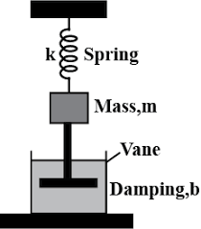
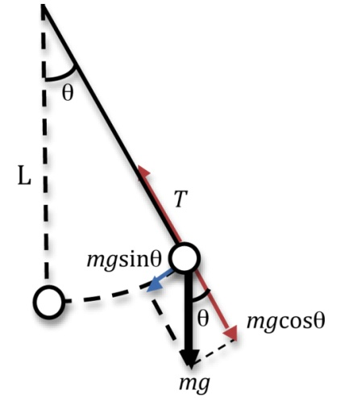
La ecuación de Malthus es lineal, ya que del lado de la derecha la variable (N) aparece a la primera potencia.
Otro ejemplo de la ecuación lineal es la de un oscilador armónico amortiguado
Por el contrario, un ejemplo de la ecuación no lineal es la de un péndulo simple:
La no linealidad hace que la ecuación del péndulo sea muy difícil de resolver analíticamente.
La forma habitual de evitar esto es, invocando la aproximación de ángulo pequeños en θ, aproximar a senθ por θ (esto es válido para para θ << l).
Esto convierte el problema en uno lineal, que luego puede ser resuelto muy fácilmente.

Slide 9
Pero al restringir a pequeños θ, estamos descartando parte de la física, como movimientos donde el péndulo gira sobre la parte superior.
¿Por qué son tan difíciles los problemas no lineales?
Como mencionamos anteriormente, la mayoría de los sistemas no lineales son imposibles de resolver analíticamente. ¿Por qué los sistemas no lineales son mucho más difíciles de analizar que los lineales?
La diferencia esencial es que los sistemas lineales se pueden dividir en partes. Luego, cada parte puede resolverse por separado y finalmente recombinarse para obtener la respuesta.
Esta idea, llamada Principio de superposición, permite una enorme simplificación de problemas complejos y es la base de tales métodos como modos normales, transformadas de Laplace, y análisis de Fourier.
En este sentido, un sistema lineal es precisamente igual a la suma de sus partes.
Pero muchas cosas en la naturaleza no actúan de esta manera. Siempre que interfieran partes de un sistema o cooperen, o compitan, se están produciendo interacciones no lineales.
La mayoría de la vida cotidiana no es lineal y el principio de superposición falla espectacularmente.
Si escuchan sus dos canciones favoritas al mismo tiempo, ¡no tendrás el doble de placer!

Slide 10
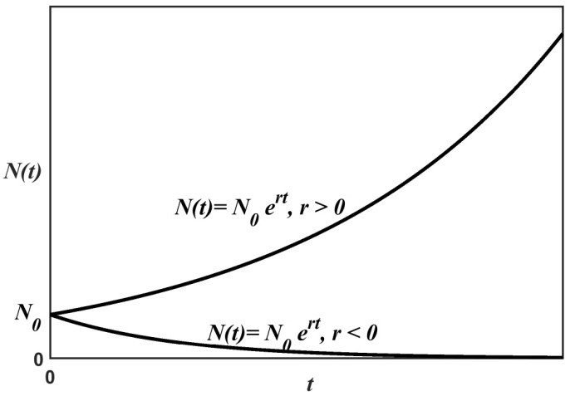
En biología (y esto incluye agronomía, ecología, genética) la no linealidad, como luego veremos, es la norma. Los sistemas lineales en general llevan a absurdos rápidamente.
Al derivar la ecuación de Malthus se asume de manera poco realista que las tasas per cápita de nacimiento b y muerte d son constantes, independientes de la densidad de población (supuesto VII en el recuadro 1.1), y por lo tanto lo mismo sucede para r = b - d.
Sin embargo, cuando los recursos (nutrientes, agua, espacio, etc.) son limitados, si aumenta el hacinamiento, esperamos que la tasa de natalidad per cápita disminuya y la tasa de mortalidad per cápita aumente porque hay menos recursos disponibles para que los organismos los utilicen para la reproducción. y supervivencia, respectivamente.
Por lo tanto, estas tasas per cápita deberían ser realmente una función de la densidad de población de la especie, de modo que, a medida que la densidad de población aumenta a niveles suficientemente altos, la tasa de mortalidad aumenta y la tasa de natalidad disminuye, provocando una caída de r hacia cero o incluso valores negativos.
En otras palabras, tasas per cápita más realistas b y d exhiben dependencia de la densidad, y lo mismo ocurre con r.

Slide 11
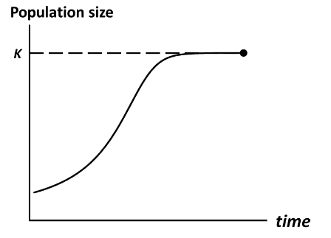
La fórmula más simple para una tasa de crecimiento neto decreciente r (N) es una recta lineal con una constante de proporcionalidad c:
If we define K ≡ r/c and replace r in we obtain the more realistic logistic equation of Pearl
and Reed (1920):
Llegamos entonces a una ecuación no lineal, más realista y que describe lo que se observa en la naturaleza:
El crecimiento del pasto o de las bacterias o de los usuarios de un servicio crece al principio rápidamente (en forma exponencial),
rápidamente (en forma exponencial), luego hay un punto de inflexión en donde comienza a frenarse,
rápidamente (en forma exponencial), luego hay un punto de inflexión en donde comienza a frenarse, y finalmente llega a un valor máximo de equilibrio, que se llama carrying capacity K.
So far so good.
La ecuación logística describe a una población aislada.
Supongamos ahora que N es la población de peces en un lago. Y queremos modelar el efecto de la pesca sobre esa población.
Entonces debemos agregar un termino de consumo, i.e. una función C(N) y reemplazar a la ecuación logística por:

Slide 12
Por ejemplo se suele tomar a C(N) como:
Y estas ecuaciones o bien no sabemos resolverlas en forma exacta, o su solución cerrada tiene tantos términos que no nos ilustra nada.
Ejercicio 1.1
Es ilustrativo considerar un ejemplo general más sencillo, de una ecuación algebraica en lugar de una ecuación diferencial, que es resolver con MATLAB u OCTAVE a la ecuación de cuarto grado
ax⁴+bx³+cx²+dx+e=0
en términos de los coeficientes a,b,c,d,e.
En física, la no linealidad es vital para el funcionamiento de un láser, la formación de turbulencias en un fluido o entender la la superconductividad de las junturas Josephson.
Y, nuevamente, las ecuaciones involucradas no sabemos resolverlas analíticamente en forma cerrada.
Qué hacemos, entonces?
La respuesta es: usar calculo numérico.

Slide 13
1.4 ESTABILIDAD LINEAL
1.4.1 General model and Taylor expansion
Both the Malthus equation and the logistic equation are examples in which the growth rate depends on population density. We can generalize them and write a general growth equation for a single population as
where f (N) is a general function of the population density N. Notice that for the above two equations the function is the polynomial
f(N) = a_{o} + a₁ N + a₂ N², (1.4.2)
where a_{o} = 0; for the Malthus equation a₁ = r and a₂ = 0; for the logistic equation a₁ = r and a₂ = −r/K, i.e.
More generally, if the function f is sufficiently smooth or "well behaved", it is possible to write f as a Taylor infinite power series around a fixed value of N, N= N*:

Slide 14
where n! denotes the factorial of n and f ^{(n)}( N*) denotes the nth derivative of f evaluated at the point N*, i.e. f ⁽⁰⁾ = f, f ⁽¹⁾ = f '=df /dN, f ⁽²⁾ = f "=d ²f /dN² and so on so forth. Substituting (1.4.3) into the general growth equation (1.4.1) we get the general (infinite) series expression for the growth of a single population:
Remark: Thus any growth function may be written as a (possibly infinite) polynomial
1.4.2 Algebraic and geometric analysis of local equilibrium stability
We have seen that the equilibrium points N* satisfy
f(N*) = 0, (1.4.6)
so that dN/dt = 0 when evaluated at these N*.Thus to find the equilibrium points we have to solve for all N* that satisfy Eq. (1.4.6).
To perform the algebraic stability analysis of an equilibrium point N* we consider a perturbation or departure x from the equilibrium value N*,
x(t) = N(t)− N*, (1.4.7)
which we assume that initially is much smaller than 1 i.e. x(0) << 1 (Remember that we are assuming that N is a continuous variable so that x can be as small as we want). Substituting equations (1.4.5) and (1.4.7) into Eq. (1.4.1) we get:

Slide 15
and neglecting terms of order x² and higher, we obtain an approximate linear differential equation
for the perturbation x(t):
Since f '(N*) is equal to constant a, we know that the solution of Eq. (1.4.8) is given by an exponential:
Therefore, if a < 0 this perturbation dies away exponentially, whereas for a > 0 the disturbance grows unbendingly (the special case a = 0 corresponds to to neutral stability). In summary, this neighborhood stability analysis gives the equilibrium point at N*is
More formally, we say that if and only if f ' (N*) < 0 the equilibrium is locally stable.
This means, starting at the equilibrium value of N, N *, if the population changes slightly in size, will it tend to return to its equilibrium value.
Global stability is a more general property that implies that a system will return to the equilibrium point from any initial population value.
We will illustrate the difference between local and global stability by considering the Malthus and logistic models.

Slide 16
Let us start by considering the simplest Malthus model. In his case there is only one equilibrium solution to this model, N* = 0.
To determine the stability of this equilibrium, we take the derivative of f (N) = rN with respect to N:
f '(N) = r for all N. (Malthus equation) (1.4.10)
That is, it is a constant –the parameter r. Therefore, 0 is an unstable equilibrium point when r > 0 and a stable equilibrium when r < 0.
Furthermore, any perturbation of any size x away from N* = 0 will decrease to 0 if b < d (r < 0) or increase unbounded and diverge to infinity if b > d (r > 0):
This is because the differential equation is a linear equation and N has disappeared after we took the derivative with respect to it. Linear models are therefore globally stable or globally unstable.
That is, if the model is globally stable, N(t) will converge to the single equilibrium point N* from any starting value of N. If the model is globally unstable, N(t) will be repelled away from the single unstable equilibrium point N* for any value of N.
In the case of the logistic equation,
f '(N) = r( 1−2N/K). (logistic equation) (1.4.11)
Hence, inserting the two equilibria: N* = 0 and N* = K, we have
Therefore

Slide 17
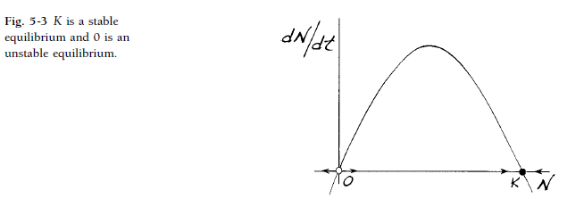
In the logistic model, unlike the Malthus linear model, the equilibria are locally stable.
The simplest way to see this is by using the geometric analysis (see below).
For the geometric stability analysis, we graph f (N) against N, thus showing how the rate of change of the population varies with population density, N.
In the case of the logistic equation, since its r.h.s. is a quadratic expression, the graph is simply a parabola that crosses the N-axis at the two equilibrium points, 0 and K, where f (N) = dN/dt = 0 as shown in Fig. 1.3.
We now place arrows in this figure to the right or left to each side of each equilibrium point in the direction of population change specified by the sign of the derivative.
Notice that arrows point away from N* = 0 on either side but they both point towards N* = K from either side.
This means that by introducing or removing at least one individual (e.g. by emigration or immigration) in the vicinity of K will always result in the population returning to K.
Doing the same around 0 will always result in the population moving away from 0, so long as r > 0 (a point to which we shall return shortly).
Therefore, N* = K is a stable equilibrium point while N*= 0 is an unstable equilibrium point,
in complete agreement with the algebraic stability analysis.

Slide 18
For the Malthus equation, instead of an inverted parabola, we have a straight line by the origin and
therefore only one intersection point, N*= 0, which is an unstable equilibrium.
Notice that, when r > 0, N*=K is stable only for N > 0: if we start from a N < 0, fig. 1.3 shows that the trajectory will be repelled towards the left and never will reach N*=K.
Likewise, if we start from N >K the trajectory will move towards the left (towards K ) rather than be repelled towards the right by N*=0.
Therefore N*=K is locally stable rather than globally stable and N*=0 is locally unstable rather than globally unstable.
Of course, from a mathematical point of view, a negative population density does not make sense. But the global stability is a mathematical concept.
En resumen, lo importante del método geométrico para el análisis de la estabilidad es que:
Los equilibrios corresponden a los puntos en que la curva f(N) corta al eje horizontal.
II) Cuando la curva f(N) corta al eje “subiendo” (derivada positiva), tenemos un equilibrio inestable:
III) Cuando la curva f(N) corta al eje “bajando” (derivada negativa), tenemos un equilibrio estable:

Slide 19
El caso del oscilador armónico y del péndulo: truco para escribirlos como un sistema dinámico autónomo (bidimensional)
Recordemos la ecuación del oscilador amortiguado :
O el ejemplo de la ecuación no lineal del péndulo simple:
Cualquiera de estas dos ecuaciones diferenciales de segundo orden se puede re-escribir fácilmente como un sistema de dos ecuaciones diferenciales de primer orden introduciendo la nueva variable y =dx/dt.
Ejercicio 1.2: Haciendo el cambio y =dx/dt muestre que tanto la ecuación del oscilador amortiguado como la del péndulo se pueden re-escribir fácilmente como un sistema dinámico de dos ecuaciones diferenciales de primer orden acpladas.

Slide 20
1.5 TIEMPO CONTINUO vs. TIEMPO DISCRETO
En esta sección agruparemos y desarrollaremos argumentos que ya hemos mencionado anteriormente sobre ¿qué debemos usar, una descripción de tiempo continua o discreta?
Desde un punto de vista biológico, si los nacimientos ocurren continuamente con generaciones superpuestas en ambientes relativamente no estacionales el tiempo continuo es una elección acertada. Por ejemplo este puede ser el caso para los organismos primitivos, en donde los pasos discretos pueden ser bastante cortos, en cuyo caso un modelo de tiempo continuo puede ser una aproximación razonable.
Sin embargo, para muchas especies, los nacimientos ocurren en intervalos de tiempo regulares, por lo que no se superponen en absoluto entre generaciones sucesivas y, por lo tanto, el crecimiento de la población es más adecuado modelarlo usando una descripción en términos de tiempo discreto.
Dejando de lado las consideraciones biológicas, la ventaja de usar ecuaciones diferenciales es que permiten una mayor comprensión cualitativa a partir de modelos simples que pueden resolverse mediante métodos analíticos.
Es decir, el cálculo a menudo ayuda a descubrir relaciones funcionales entre las variables relevantes del problema.
Sin embargo, la mayoría de los problemas de interés conducen a ecuaciones diferenciales que no pueden resolverse fácilmente utilizando técnicas analíticas. En tales casos, los métodos numéricos nos permiten utilizar el poder de una computadora para obtener información cuantitativa.

Slide 21
Dado que una computadora está limitada a combinaciones finitas de las cuatro operaciones aritméticas, +, -, × ,÷ y operaciones lógicas, los métodos numéricos requieren un tiempo discreto para ejecutar dichos cálculos.
Esto es, para resolver una ecuación diferencial en la computadora utilizamos ODE (ordinary difference equation) solver. Los mayormente utilizados son los métodos de Runge-Kutta.
Por ejemplo, MATLAB tiene incorporados varios ODE solver basados en Runge-Kutta:

Slide 22
En este curso no vamos a entrar en los detalles de los ODE solvers ni en los métodos de Runge-Kutta (eso lo hemos dado varias veces en otro curso que se llama “Física Computacional”).
Por el contrario asumiremos que el estudiante conoce estos métodos o los utiliza a nivel de “usuario”, como “cajas negras” en las cuales confía (aunque en un momento veremos algunas pruebas que sirven para curarse en salud y asegurarse que la herramienta computacional no introduce artefactos espurios).
Resumiendo, salvo para aquellos modelo sencillos que conducen a ecuaciones exactamente solubles, siempre acabamos de una manera u otra usando el tiempo discreto.
De todos modos, de aquí en adelante recurriremos en general a la descripción del tiempo continuo para introducir modelos que describan dinámicas.
Por otro lado, para la mayoría de las aplicaciones prácticas, parece más natural construir el modelo como una ecuación en diferencias finitas (tiempo discreto) desde el principio, sin pasar por el proceso doblemente aproximativo de primero, durante la etapa de modelado, encontrar una ecuación diferencial para aproximar una ecuación básicamente situación discreta, y luego, para propósitos de computación numérica, aproximar esa ecuación diferencial por un esquema de diferencias.
Por lo tanto, cuando los estudiantes apliquen las herramientas del curso a problemas prácticos que les interese abordar, es bueno que utilicen tanto la descripción en términos de ecuaciones diferenciales y paquetes de ODE solvers (de MATLAB, OCTAVE, R, etc) como en diferencias finitas escritas por ellos mismos para verificar que obtienen las mismas soluciones!

Slide 23
Ejercicio 1.3 Números de Fibonacci y la proporción áurea.
Suponga un par de conejos juntos en cierto lugar cerrado. ¿Cuántas parejas de conejos se pueden crear a partir de la pareja en un año si suponemos que cada mes cada pareja engendra una nueva pareja, que en el segundo mes en adelante se vuelve productiva?
B) Demuestre que si llamamos F_{n} al número de conejos en el mes n, se cumple la siguiente relación: F_{n+2}= F_{n+1} +F_{n}, for n = 0,1,2,...
C) Para resolver la ecuación de recurrencia anterior, intente F_{n} = λ^{n}, donde λ es una constante que debe calcular.
D) Grafique F_{n}, vs. n.

